Slide 1
编译原理课程设计
By Durable
2025.05.14

Slide 2
RQ1：What will we do?
一个能够编译出汇编指令（RISK-V或ARM）的编译器
3-4人组队完成
语法规则：SysY2022
语言限制C/C++/Java
检查方式：最后一节课，白盒测试
*我们希望同学们能够通过这一课程设计，提升对编译原理整个过程的理解，特别是语义分析、中间代码生成、语法制导部分。这些部分并不占理论内容的主要课时，甚至课上的内容就是需要做的工作的全部，但只有实际做过之后才能更深层地明白细枝末节的部分。我们不强求同学们一定要做出完整的全部系统甚至优化，但希望同学们有所收获。

Slide 3
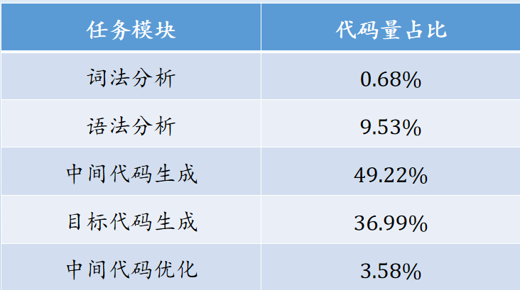
RQ2：Is it difficult or easy?
工程量大（某种意义上说，这可能是大学阶段工程量最大的课程设计）
以上届某个失败品为例（代码长度约11K行）：

Slide 4
RQ3：What is recommended to do?
查阅并参考资料
学习&借鉴（注意不是抄袭）
几个可能对大家有帮助的网址：
1. https://pku-minic.github.io/online-doc/#/
北京大学Sysy编译原理课程实践文档，可以参考其中到语法分析的部分；
2. https://www.cnblogs.com/zhangleo/p/15963442.html
1的一个实践过程。注意我们的课程实践内容与之在中间代码生成及以后的区别
3. https://riscv.org/wp-content/uploads/2019/12/riscv-spec-20191213.pdf
RISK-V手册，主要是Chapter 25
4. ...

Slide 5
开始之前：What is SysY2022?
类C语言，并列式结构
每个 SysY 程序的源码存储在一个扩展名为 sy 的文件中。
有且仅有一个名为 main 的主函数定义，还可以包含若干全局变量声明、常量声明和其他函数定义。
支持 int/float 类型和元素为 int/float 类型且按行优先存储的多维数组类型，其中 int 型整数为 32 位有符号数；float 为 32 位单精度浮点数；const 修饰符用于声明常量。
支持 int 和 float 之间的隐式类型，但是无显式的强制类型转换支持。

Slide 6
在此之前的准备
Docker
部署和运行方式参见上页网址1 lv0.1部分的内容
Git
团队合作完成代码的话可以考虑使用这个

Slide 7
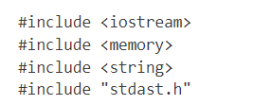
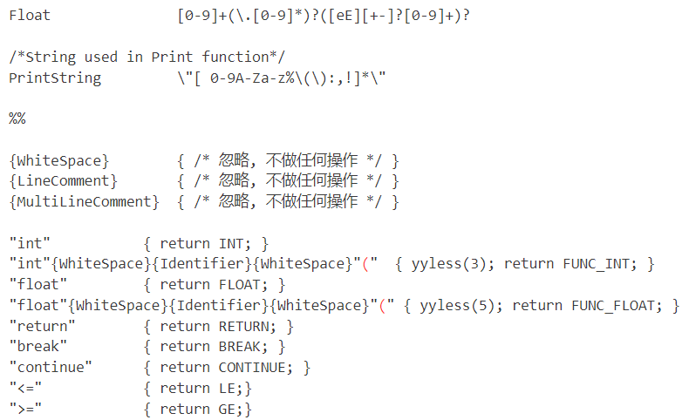
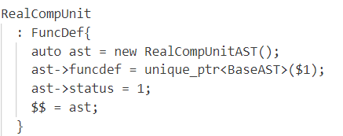
词法分析&语法分析
两个工具：Bison，Flex
它们的实际关系是这样的：
Flex
Bison

Slide 8
词法分析&语法分析
简单可以理解为
Flex完成语法分析的工作，Bison完成语义分析的工作；
而在Bison进行语义分析的部分加入语义动作的内容，即可完成到中间代码生成的全部内容，甚至可以直接生成目标代码，如果您愿意的话。
在上图的例子中，所有的语义动作的内容都以函数的形式出现，函数的定义在stdast.h中。

Slide 9
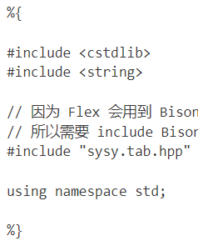
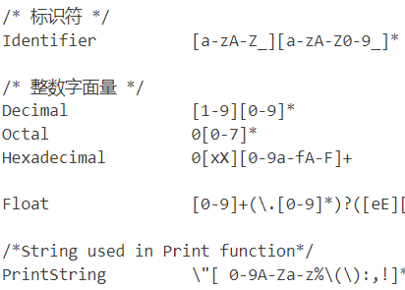

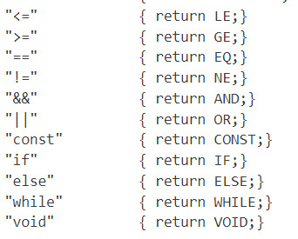
词法分析：Flex
整个程序可以分为四部分：
选项
全局声明
正则表达式
操作

Slide 10
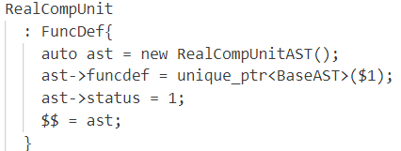
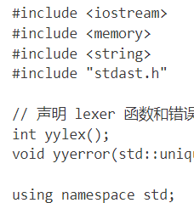
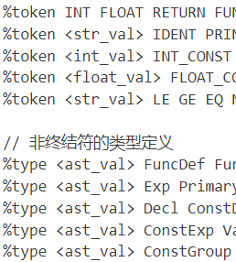
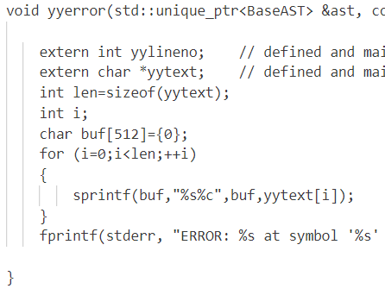
语法分析：Bison
整个程序可以分为三部分：
规则段
辅助函数段
定义段

Slide 11
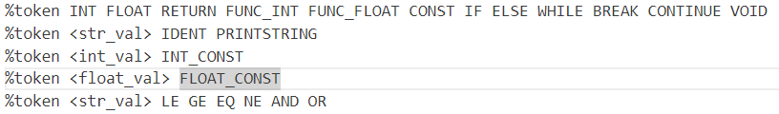
语法分析：Bison
定义段：要完成文件包含、宏定义、全局变量定义、函数声明的声明，以及开始符、终结符和非终结符等的声明

Slide 12
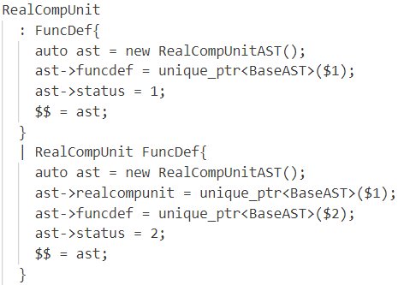
语法分析：Bison
规则段：定义了文法的非终结符及产生式集合，以及当归约整个产生式时应执行的操作。

Slide 13
语法分析：Bison
辅助函数段：定义错误信息输出等其他函数。
需要说明的是，Bison不能直接完成
Block ::= "{" {BlockItem} "}";
这样的文法实现，但可以进行转化：
Block ::= "{" BlockItem "}";
BlockItem ::= OneBlockItem | MulBlockItem
MulBlockItem ::= OneBlockItem | BlockItem

Slide 14
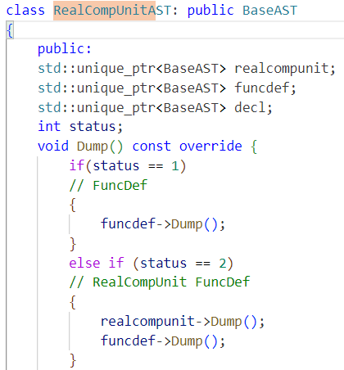
语法制导：Bison
所有语义分析和代码生成的部分，在对应的类实现之。

Slide 15
语义分析
符号表是不可或缺的一环
需要生成中间代码吗？
赋值表达式：怎么体现运算优先级？变量真的可以进行运算赋值吗？需要检查什么？
数组表达式：变量真的是数组吗？数组表达式需要生成几个中间代码或目标代码？
条件转移、函数声明、函数调用

Slide 16
目标代码生成
熟读使用手册，或查阅相关资料

Slide 17
附加任务：AI辅助的代码生成
生成式AI（注意不是A1）日渐成熟的发展，使得利用人工智能辅助和完成代码撰写成为可能。
如何使用？
怎样使用？
使用目的是什么？

Slide 18
附加任务：AI辅助的代码生成
生成式AI（注意不是A1）日渐成熟的发展，使得利用人工智能辅助和完成代码撰写成为可能。
如何使用？
怎样使用？
使用目的是什么？
*同学们以队为单位，在如下任务中选择一项完成，并将相关内容写在实验报告里。

Slide 19
任务1：AI辅助的代码生成
设计合适的prompt，利用一种生成式AI完成语义分析中一部分代码（以一个代码块为单位）的撰写工作，并将该代码嵌入到项目中。
为了保证它的可维护性，你需要让这段生成的代码有与其余部分相似的注释风格和代码风格。
需要在实验报告中提供prompt内容、交互的全过程记录（交互过程可以省略部分代码，只保留你认为必要的内容）和最终生成的代码。

Slide 20
任务2：AI辅助的代码修复
设计合适的prompt，利用一种生成式AI完成一部分有缺陷、有错误的代码（以一个代码块为单位）的修复与改进工作，使该段代码能够完成预期工作、增强该段代码的可维护性。
需要在实验报告中提供原代码及存在问题、prompt内容、交互的全过程记录（交互过程可以省略部分代码）和最终修复后的代码。

Slide 21
任务3：AI辅助的可维护性增强
设计合适的prompt，利用一种生成式AI完成一部分代码（不少于50行）的注释撰写工作，使修复后的代码可读性增强。
为了保证它的可维护性，你需要让这段生成的代码有与其余部分相似的注释风格和代码风格。
需要在实验报告中提供原代码、prompt内容、交互的全过程记录（交互过程可以省略部分代码）和生成注释后的代码。

Slide 22
任务4：AI2Code的适用性
任选一个语义分析中的代码块，尝试用至少3种大模型完成代码生成任务，对它们的代码生成质量（正确性、可读性、生成效率等）进行点评。
需要在实验报告中提供原代码、prompt内容、生成的代码和你的评价。

Slide 23
Others
注意代码风格
注释
结构化项目
使用良好的编程工具

